Slide 1


Políticas Sociolaborales: Claves del Mercado de Trabajo

Slide 2



01.
Fundamentos del Mercado Laboral
02.
Equilibrio y Salarios
03.
CONTENIDOS
Tipología del Desempleo
04.
NAIRU y Curva de Phillips
05.
Curva de Beveridge
06.
Reformas y Escenarios
07.
Conclusiones y Agenda

Slide 3



01
Fundamentos del Mercado Laboral

Slide 4



¿Qué es el mercado de trabajo?
1
3
2
Definición
Impacto económico y social
Características únicas
El mercado de trabajo es donde oferta y demanda de trabajo se encuentran. Es un espacio complejo donde trabajadores y empresas interactúan para producir bienes y servicios.
El mercado de trabajo afecta el bienestar económico y social de las personas, definiendo su identidad y lugar en la sociedad. Es motor económico, fuente principal de ingresos y un indicador de salud económica.
A diferencia de otros mercados, el mercado laboral es multidimensional, con heterogeneidad en habilidades, información imperfecta, regulación extensa y factores no monetarios que influyen en decisiones.

Slide 5




Indicadores esenciales
Tasa de actividad
Tasa de desempleo
Mide el porcentaje de población en edad de trabajar que participa en el mercado laboral, ya sea trabajando o buscando empleo. Refleja la propensión a participar en la producción económica.
Es el porcentaje de la población activa que está sin empleo pero busca trabajo y está disponible para trabajar. Proporciona una medida directa de la subutilización de la fuerza laboral.

Slide 6
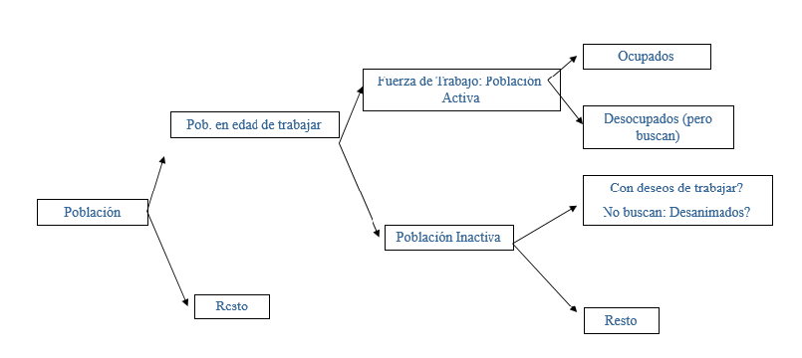
Indicadores esenciales

Slide 7
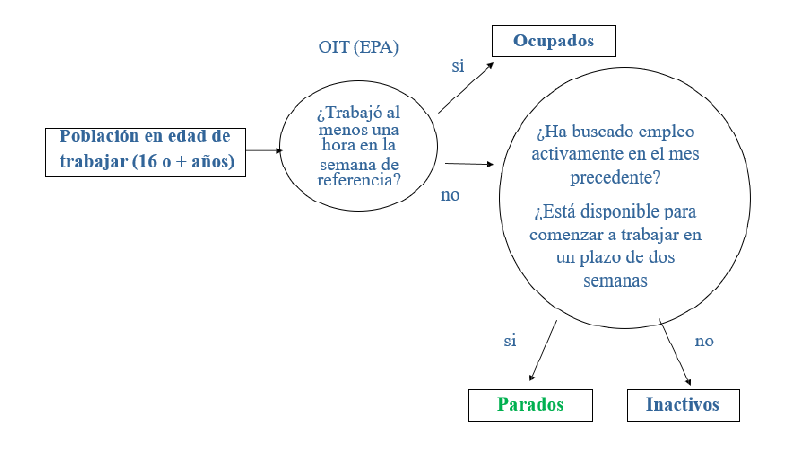
Indicadores esenciales

Slide 8

Factores que mueven la participación
Demografía
Ciclos económicos
El crecimiento vegetativo y los movimientos migratorios influyen en la composición de la población en edad de trabajar, afectando la tasa de actividad.
En recesiones, el efecto del trabajador desanimado reduce la actividad; en crisis, el efecto añadido puede aumentar temporalmente la participación.
Factores sociales
Impacto en políticas
Políticas de igualdad de género, conciliación vida-laboral y edad de jubilación impactan la participación laboral, especialmente en mujeres y jóvenes.
Las políticas deben abordar estos factores para mantener una oferta de trabajo amplia y cualificada, adaptándose a los cambios demográficos y sociales.

Slide 9

PIB y productividad laboral
1
2
3
Definición de PIB
Productividad laboral
Relación con empleo
El PIB mide el valor monetario total de bienes y servicios finales producidos en un país. Refleja el crecimiento económico y la salud de la economía.
Se calcula como producción por trabajador o por hora. Aumentos sostenidos en la productividad permiten subir salarios reales sin inflación ni pérdida de competitividad.
A corto plazo, aumentos de productividad pueden reducir empleo en sectores específicos, pero a largo plazo generan nuevas oportunidades y empleo de calidad.

Slide 10

PIB y productividad laboral
1
2
3
Definición de PIB
El PIB mide el valor monetario total de bienes y servicios finales producidos en un país. Refleja el crecimiento económico y la salud de la economía.

Slide 11
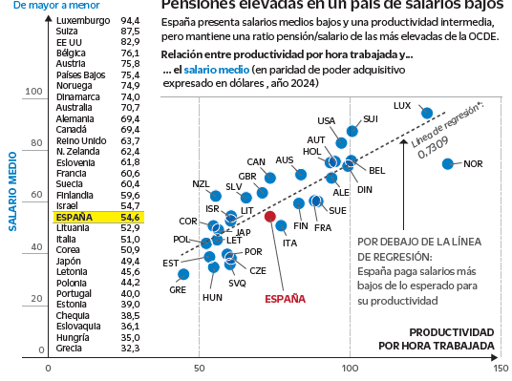
PIB y productividad laboral
2
Productividad laboral
Se calcula como producción por trabajador o por hora. Aumentos sostenidos en la productividad permiten subir salarios reales sin inflación ni pérdida de competitividad.

Slide 12
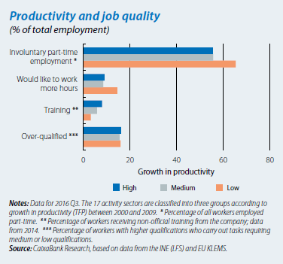
PIB y productividad laboral
3
2
Relación con empleo
A corto plazo, aumentos de productividad pueden reducir empleo en sectores específicos, pero a largo plazo generan nuevas oportunidades y empleo de calidad.

Slide 13

Sectores y calidad del empleo
1
Valor añadido y empleo
Sectores de alto valor añadido ofrecen mejores salarios y contratos estables, mientras que sectores de bajo valor añadido generan empleos precarios y bajos salarios.
2
Política industrial
Las políticas deben orientarse a subir en la cadena de valor para transformar trabajo en empleo de calidad, fomentando sectores de alta productividad.

Slide 14


Relación salarios-productividad
1
Límite a largo plazo
A largo plazo, los salarios reales no pueden crecer más rápido que la productividad sin generar inflación ni pérdida de competitividad.
2
Distribución de ganancias
La distribución de las ganancias de productividad entre salarios y beneficios empresariales depende de la negociación colectiva y el poder de mercado.
Caso español
3
En España, la productividad crece más que los salarios medios, lo que alimenta el debate sobre equidad y modelo productivo.

Slide 15
Relación salarios-productividad
1
Límite a largo plazo
A largo plazo, los salarios reales no pueden crecer más rápido que la productividad sin generar inflación ni pérdida de competitividad.
2
3

Slide 16
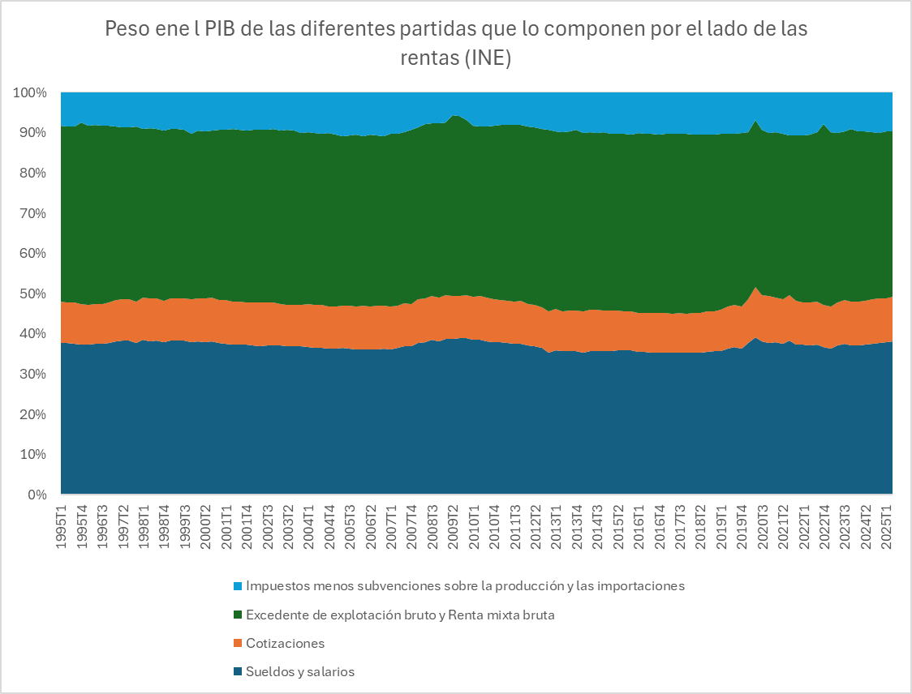
Relación salarios-productividad
1
2
Distribución de ganancias
La distribución de las ganancias de productividad
entre salarios y beneficios empresariales depende
de la negociación colectiva y el poder de mercado.
3

Slide 17
02
Equilibrio y Salarios

Slide 18




Oferta de trabajo: efectos dualidad
01
02
Efecto sustitución
Efecto renta
Cuando los salarios aumentan, el ocio cuesta más y las personas prefieren trabajar más horas, aumentando la oferta de trabajo.
Con salarios muy altos, las personas pueden alcanzar su nivel de vida deseado con menos horas de trabajo, reduciendo la oferta de trabajo.

Slide 19
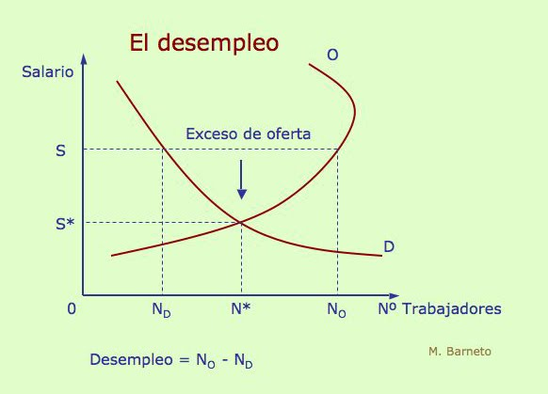
Oferta de trabajo: efectos dualidad
01
02
Efecto sustitución
Efecto renta
Cuando los salarios aumentan, el ocio cuesta más y las personas prefieren trabajar más horas, aumentando la oferta de trabajo.
Con salarios muy altos, las personas pueden alcanzar su nivel de vida deseado con menos horas de trabajo, reduciendo la oferta de trabajo.

Slide 20


Demanda de trabajo de la empresa
Relación negativa
01
Las empresas están dispuestas a pagar salarios más altos si la productividad de los trabajadores es mayor, lo que justifica el costo adicional.
Influencia de la productividad
02
Las empresas contratan menos trabajadores a salarios más altos debido al aumento en los costos laborales.
Curva de demanda
03
La curva de demanda de trabajo tiene una pendiente negativa, reflejando la relación inversa entre salarios y cantidad de trabajo demandada.

Slide 21
Salario de equilibrio: mito y realidad
01
03
02
04
Equilibrio teórico
Ajuste por cantidad
Mercado no competitivo
Impacto en políticas
El salario de equilibrio se determina por la intersección de la oferta y demanda de trabajo, donde la cantidad ofrecida iguala la demandada.
El ajuste en el mercado laboral ocurre no solo por precios (salarios) sino también por cantidad y calidad de empleo.
El mercado laboral no es perfectamente competitivo debido a regulaciones, negociación colectiva, salario mínimo y heterogeneidad de trabajadores.
Las políticas deben considerar estas imperfecciones para evitar distorsiones en el mercado laboral.

Slide 22


Negociación colectiva como fijador
Proceso de negociación
Diferencias por tipo de convenio
Los salarios se fijan mediante convenios entre sindicatos y empresas, buscando equidad interna, estabilidad y competitividad.
Ajuste en crisis
En España, los convenios de empresa pagan un 5-7% más que los sectoriales, y generan mayor flexibilidad salarial.
Durante crisis, los convenios sectoriales ajustan más por empleo, mientras que los de empresa pueden mantener salarios pero reducir contratación.

Slide 23



Factores que desplazan el equilibrio
Demografía y tecnología
Políticas de mercado
Cambios demográficos y tecnológicos desplazan la oferta y demanda de trabajo, afectando el equilibrio salarial.
Políticas como salario mínimo, subsidios y cotizaciones alteran los costes y beneficios, impactando el equilibrio en el mercado laboral.

Slide 24
Fallos de mercado que justifican política
Desempleo persistente
Barreras de movilidad
El desempleo persistente indica fallos en el mercado laboral que requieren intervención política para corregir ineficiencias.
Las barreras geográficas y ocupacionales limitan la movilidad laboral, afectando la asignación eficiente de recursos.
Información imperfecta
Desigualdad extrema
La información imperfecta entre empleadores y trabajadores genera asimetrías que afectan la eficiencia del mercado laboral.
La desigualdad extrema en salarios y oportunidades justifica políticas redistributivas para promover la equidad social.

Slide 25
03
Tipología del Desempleo

Slide 26

Cuatro familias de paro
01
02
03
04
Paro friccional
Paro estructural
Paro cíclico
Paro estacional
Es el tiempo normal de búsqueda de empleo en una economía dinámica. Dura semanas y es inevitable, pero puede reducirse con mejores servicios de empleo.
Ocurre por desajuste entre habilidades y demanda, o ubicación geográfica. Requiere políticas de formación y desarrollo regional.
Aumenta en recesiones y disminuye en expansiones económicas. Se aborda con políticas macroeconómicas de estabilización.
Es predecible y afecta sectores como agricultura y turismo. Se gestiona con diversificación económica y contratos flexibles.

Slide 27

Paro friccional: breve y necesario
Factores que lo agravan
Características
Reducción
Contratos temporales recurrentes, mala información y sistemas de protección que desincentivan la búsqueda rápida pueden aumentar el paro friccional.
El paro friccional es temporal y necesario en economías dinámicas, donde trabajadores y empresas buscan emparejarse.
Mejorar la eficiencia del emparejamiento y los sistemas de información puede reducir el paro friccional sin eliminar la movilidad saludable.

Slide 28

Políticas contra fricciones
Transparencia
Flexibilidad contractual
Modernización de servicios
Transparentar salarios y condiciones laborales facilita el emparejamiento entre trabajadores y puestos.
Fomentar contratos indefinidos reduce la rotación y establece una cultura de estabilidad laboral.
Movilidad geográfica
Modernizar servicios de empleo con big data y asesoramiento en búsqueda mejora la eficiencia del mercado laboral.
Facilitar la movilidad geográfica y homologar titulaciones acorta la brecha informativa y reduce el paro friccional.

Slide 29


Desempleo estructural: el desajuste profundo
Definición
Causas
Solución
El desempleo estructural persiste aunque haya vacantes porque las habilidades, sectores o ubicaciones no coinciden.
Se alimenta de cambio tecnológico, desajuste educativo, rigidez institucional y histéresis, que deteriora el capital humano.
Requiere formación, reformas educativas y políticas de desarrollo regional de largo plazo para corregir el desajuste.

Slide 30


Medir el componente estructural
Indicadores
Se usa paro de larga duración, disparidades por nivel educativo y desplazamientos de la curva de Beveridge para medir el componente estructural.
Importancia
Estimar el tamaño del desempleo estructural guía la intensidad de políticas de reconversión y mejora la eficiencia del mercado laboral.

Slide 31


Recetas de largo plazo para estructural
Formación continua
Reformas educativas
La formación continua alineada con la demanda del mercado es crucial para reducir el desempleo estructural.
Reformas educativas en áreas de alta demanda, como STEM y digitales, preparan a los trabajadores para el futuro.
Certificación de competencias
Flexibilidad contractual
Certificar competencias laborales mejora la transparencia y el reconocimiento de habilidades en el mercado laboral.
Flexibilidad contractual que proteja pero permita reasignación mejora la eficiencia del mercado laboral.

Slide 32
Paro cíclico: la economía castiga
1
Definición
El paro cíclico aumenta en recesiones y disminuye en expansiones económicas, debido a la caída de demanda de bienes y servicios.
2
Políticas de estabilización
Políticas fiscales y monetarias expansivas pueden reducir el paro cíclico, pero deben ser cuidadosamente diseñadas.
Riesgo de estructural
3
Si el paro se alarga, puede convertirse en estructural por depreciación de habilidades y pérdida de redes.

Slide 33
Paro estacional: predecible y manejable
01
02
Características
Políticas
El paro estacional es regular y conocido, afectando sectores como agricultura, turismo y construcción.
Se puede gestionar con políticas de formación en temporada baja, diversificación regional y contratos flexibles.

Slide 34
04
Sobre de desempleo estructural, gran objetivo de las PPSSLL:
NAIRU y Curva de Phillips

Slide 35
Tasa natural de desempleo (NAIRU)
Definición
01
No es fija ni óptima: refleja fricciones y desajustes estructurales. Por debajo genera presiones inflacionarias; por encima, deflacionarias.
Características
02
La tasa natural de desempleo, también conocida como NAIRU, es el nivel de paro compatible con inflación estable a largo plazo.
Relación con PIB
03
Se relaciona con el PIB potencial: cuando el desempleo cae por debajo de la NAIRU, la economía sobrecalienta; por encima, se crea deflación.

Slide 36
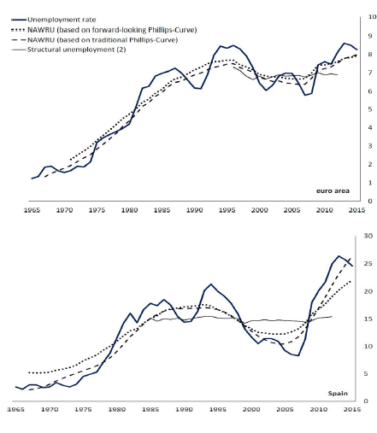

Slide 37
Curva de Phillips: trade-off limitado
NAIRU
Relación a corto plazo
A largo plazo
La NAIRU es la tasa de desempleo que no acelera la inflación. Cuando el desempleo actual es igual a la NAIRU, la inflación se mantiene estable.
A corto plazo, existe una relación inversa entre desempleo e inflación, capturada en la Curva de Phillips.
A largo plazo, la Curva de Phillips se vuelve vertical en el punto correspondiente a la NAIRU, indicando que no hay trade-off permanente entre inflación y desempleo.

Slide 38

Qué mueve la NAIRU
Cambios demográficos
Tecnología
Cambios en la estructura demográfica, como el envejecimiento, pueden bajar la NAIRU si los mayores tienen menor desempleo.
Cambios tecnológicos que afectan la demanda de habilidades pueden crear desajustes temporales o permanentes, alterando la NAIRU.
Protección por desempleo
Costes laborales unitarios
Subsidios generosos sin control pueden elevar la NAIRU al desincentivar la búsqueda de empleo.
Variaciones en la relación entre salarios y productividad también impactan la NAIRU, afectando la competitividad.

Slide 39


Estimación y uso en política
Métodos de estimación
Se estima con modelos econométricos que relacionan desempleo, inflación y variables estructurales. Bancos centrales y organismos como OCDE actualizan sus series.
Uso en política
Se usa como referencia para políticas monetarias y fiscales, aunque la incertidumbre en su estimación requiere cautela para evitar políticas inadecuadas.

Slide 40
05
Curva de Beveridge

Slide 41
Beveridge: termómetro del emparejamiento
Definición
Características
La Curva de Beveridge relaciona la tasa de vacantes con la tasa de desempleo, mostrando la eficiencia del mercado laboral.
Movimientos
Tiene pendiente negativa: más vacantes, menos paro. Su posición respecto al origen indica eficiencia: curva alejada significa peor emparejamiento.
Movimientos a lo largo reflejan ciclos económicos; desplazamientos hacia fuera, aumento de desempleo estructural o fricciones crecientes.

Slide 42
Función de emparejamiento
1
3
2
Definición
Importancia
Influencia de instituciones
Las contrataciones dependen de número de desempleados, vacantes y eficiencia del proceso de emparejamiento.
Mejorar la eficiencia del emparejamiento reduce el desempleo sin necesidad de crear más vacantes.
Instituciones, información y geografía afectan la eficiencia del emparejamiento, lo que puede desplazar la curva hacia el origen o alejarla.

Slide 43
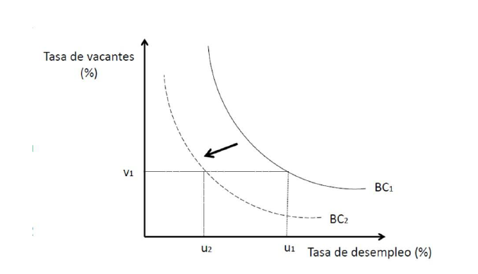

Slide 44
Puntos clave en el gráfico
1
2
3
Intersección con la bisectriz
Por debajo de la bisectriz
Por encima de la bisectriz
La intersección con la bisectriz es el punto donde desempleo iguala a vacantes, interpretado como tasa natural.
Por debajo, la economía está recalentada, lo que puede indicar una demanda agregada excesiva.
Por encima, la economía tiene falta de demanda agregada, lo que puede requerir políticas anticíclicas.

Slide 45
España 1994-2016: una historia ilustrativa
01
02
03
04
Fase de expansión
Crisis 2008
Recuperación
Reforma laboral
Entre 1994 y 2007, la curva fue estable y cercana al origen, indicando un mercado laboral eficiente.
La crisis financiera de 2008 provocó un desplazamiento fuerte hacia la derecha, indicando una pérdida de eficiencia.
Entre 2014 y 2016, la curva retornó parcialmente, explicando hasta el 31% de la destrucción de empleo y el 55% de la caída del PIB.
La reforma laboral de 2012 probablemente fue un catalizador de la mejora en la eficiencia del mercado laboral.

Slide 46
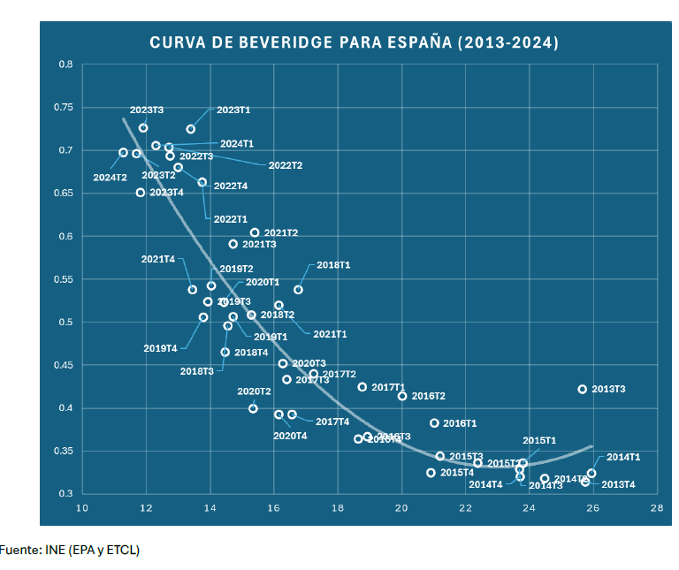
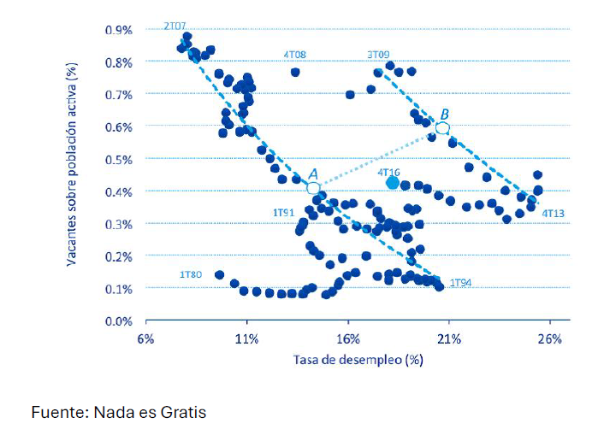

Slide 47
Lecciones de la crisis española
Cambios institucionales
Recuperación incompleta
Coordinación de políticas
Cambios institucionales y flexibilidad interna pueden mejorar el emparejamiento y reducir la volatilidad del mercado laboral.
La recuperación incompleta sugiere que el desajuste de habilidades y capital humano persiste, requiriendo más esfuerzos.
Coordinar políticas de formación con reformas de mercado es esencial para reducir el desempleo estructural de forma permanente.

Slide 48
06
Reformas y Escenarios

Slide 49
Retos estructurales de España
Negociación colectiva
Rigidez salarial
La negociación colectiva en España está desconectada de la productividad empresarial, lo que afecta la eficiencia del mercado laboral.
Fiscalidad desfavorable
La rigidez salarial y la indexación a la inflación complican la adaptación de salarios a las condiciones económicas cambiantes.
La fiscalidad actual no incentiva suficientemente la contratación de trabajadores, afectando la creación de empleo.

Slide 50
Reformas para bajar NAIRU
01
03
02
04
Vincular convenios a productividad
Reducir tipos sociales
Homogeneizar costes de despido
Incentivar formación continua
Vincular convenios colectivos a la productividad y competencias empresariales mejora la eficiencia del mercado laboral.
Reducir tipos sociales a bajos salarios incentiva la contratación y mejora la competitividad.
Homogeneizar los costes de despido reduce la dualidad y mejora la flexibilidad del mercado laboral.
Incentivar la formación continua y evaluar políticas activas mejora la adaptabilidad de los trabajadores.

Slide 51
Escenarios tras COVID-19
1
Aceleración digital
La aceleración digital y el teletrabajo modifican el skill-mismatch y la distribución geográfica del empleo.
2
Nuevas necesidades de competencias
Las políticas deben anticipar nuevas necesidades de competencias digitales y regular el trabajo híbrido.
Recualificación
3
Invertir en recualificación es crítico para evitar que el paro estructural repunte tras la crisis.

Slide 52
Transición ecológica y empleo
Descarbonización
Reconversión
La descarbonización destruirá empleos en sectores intensivos en carbono y los creará en sectores verdes.
Anticipar cierres con reconversión e incentivar formación en energías renovables convierte el reto en oportunidad.
Desajuste regional
Movilidad sostenible
Sin políticas activas, el desajuste regional y de cualificaciones puede generar paro estructural.
Promover la movilidad sostenible mejora la adaptabilidad del mercado laboral a la transición ecológica.

Slide 53
Envejecimiento y mercado laboral
1
2
3
Mayor peso de población mayor
Políticas de empleo
Alinear edad de jubilación
El mayor peso de la población mayor puede reducir la NAIRU si mantiene bajo desempleo, pero presiona las pensiones.
Las políticas de empleo deben retener a mayores con jornadas flexibles y formación digital.
Alinear la edad de jubilación con la esperanza de vida saludable sostiene la financiación social y la experiencia productiva.

Slide 54
Gobernanza multinivel
1
Competencias compartidas
Competencias compartidas entre Estado, autonomías y ayuntamientos requieren coordinación para evitar duplicidades y lagunas.
2
Plataformas de datos
Crear plataformas de datos compartidos y establecer objetivos comunes mejora la eficacia de las políticas.

Slide 55
07
Conclusiones y Agenda

Slide 56
Síntesis de políticas por tipo de paro
Friccional
Cíclico
Mejora de información y servicios de empleo para reducir el paro friccional y mejorar la eficiencia del mercado laboral.
Estabilización macro y protección social anticíclica para manejar el paro cíclico y su impacto en la economía.
Estructural
Estacional
Formación, innovación educativa y desarrollo regional para abordar el desempleo estructural de forma sostenible.
Diversificación económica y flexibilidad interna para gestionar el paro estacional y mejorar la estabilidad de ingresos.

Slide 57
Principios para agenda 2025-30
Apuesta por productividad
01
Flexibilidad contractual con suficiente protección social para adaptarse a los cambios económicos y tecnológicos.
Flexibilidad con protección
02
Invertir en productividad y capital humano es esencial para crear empleo de calidad y sostener el crecimiento económico.
Gobernanza coordinada
03
Coordinación entre niveles de gobierno y agentes sociales para implementar políticas efectivas y sostenibles.

Slide 58
Indicadores de seguimiento
Tasa de empleo
Duración media del desempleo
La tasa de empleo es un indicador clave para evaluar la capacidad del mercado laboral para crear empleo de calidad.
La duración media del desempleo indica la eficiencia del mercado laboral en la reinserción de trabajadores.
NAIRU estimada
Brecha de género
La NAIRU estimada permite monitorear el desempleo estructural y su impacto en la inflación.
La brecha de género en el empleo y salarios es un indicador crucial para evaluar la equidad en el mercado laboral.

Slide 59
Riesgos y vigilancia
Transición verde
Digitalización
Crisis geopolíticas
La transición ecológica puede generar desajuste regional si no se implementan políticas de reconversión y formación adecuadas.
La digitalización puede aumentar la polarización salarial si no se gestionan adecuadamente las transiciones tecnológicas.
Crisis geopolíticas pueden reavivar el paro cíclico, requiriendo políticas anticíclicas para mitigar su impacto.

Slide 60
Compromiso colectivo
1
3
2
Pacto social
Distribución justa
Inversión en formación
Reducir el desempleo estructural y mejorar la calidad del empleo requiere un pacto entre gobierno, empresas y sindicatos.
Distribuir justamente las ganancias de productividad entre salarios y beneficios empresariales es esencial para la equidad.
Invertir en formación y aceptar flexibilidad productiva son fundamentales para adaptarse a los cambios económicos.

